Slide 1
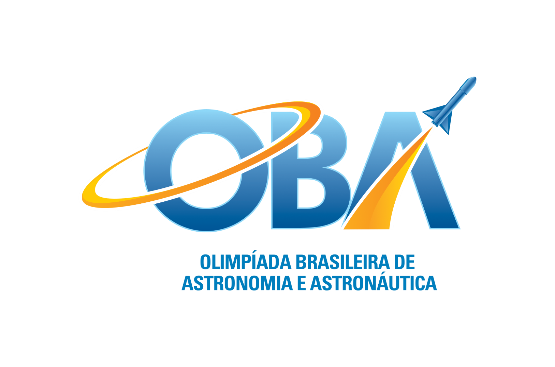

GABARITO COMENTADO
DA PROVA
OBA 2007 - NÍVEL 4

Slide 2
Questão 1) (1 ponto) Comentários: Todas as civilizações da Antigüidade que nos deixaram registros astronômicos observaram que, além das estrelas que pareciam fixas umas em relação às outras, existiam cinco pontos luminosos que passeavam por entre as estrelas, os planetas visíveis a olho nu: Mercúrio, Vênus, Marte, Júpiter e Saturno. Os demais planetas não eram conhecidos nesta época, pois não havia telescópios. A partir da invenção do telescópio – utilizado pela primeira vez por Galileu Galilei para estudar o céu – foram identificados os demais planetas, além de diversos outros corpos celestes
não observáveis a olho nu, como, por exemplo, satélites planetários, um grande número de asteróides e cometas de baixa luminosidade. Uma primeira estrutura foi identificada no inicio do séc XIX, o Cinturão de Asteróides, cujos componentes foram descobertos em seqüência à descoberta do maior deles, Ceres (descoberto em 1801 por Giuseppe Piazzi), que, com seus 950 km de diâmetro, apesar de esférico, era pequeno demais para ser considerado um planeta. Além disso, vários outros corpos bem menores, basicamente rochosos, foram observados tendo órbitas entre Marte e Júpiter. Hoje, os astrônomos julgam que Júpiter teria impedido a formação de um planeta entre ele e Marte dando origem a este cinturão. É importante mencionar que a formação dos corpos do Sistema Solar (Sol, planetas e demais corpos) deu-se por aglutinação de corpos menores ao longo de alguns poucos milhões de anos, partindo da condensação de uma nuvem de gás e poeira primordial. Os astrônomos atualmente também concordam que existem duas outras regiões de corpos menores no Sistema Solar e até acham que estes corpos estão lá porque foram expulsos quando os planetas já estavam formados. A primeira destas estruturas, que começa logo depois da órbita de Netuno, é o assim chamado Cinturão de Kuiper, cujos corpos estão espalhados em órbitas próximas ao plano das órbitas dos planetas. À medida que nos afastamos mais ainda do Sol, as órbitas dos corpos menores vão se espalhando por uma região
cada vez mais extensa, até que a cerca de 0,5 ano luz do Sol, indo até 1 ano luz, as órbitas estão tão espalhadas que encontramos corpos com órbitas em qualquer ângulo em relação ao plano das órbitas dos planetas.

Slide 3
Esta estrutura que envolve esfericamente todo o Sistema Solar, a uma grande distância dos planetas, é chamada de Nuvem de Oort. Para se ter uma idéia do quão longe significa 0,5 ano luz de distância, Netuno está a apenas cerca de 4 horas (!) luz e Plutão a pouco mais de 5 horas luz do Sol. Os corpos constituintes do Cinturão de Kuiper e da Nuvem de Oort são, em sua grande maioria, formados de constituintes mais leves, como água, metano e, em menor quantidade elementos rochosos, ou seja, o que é chamado de gelo sujo. Acredita-se, inclusive, que a origem dos oceanos terrestres teria sido um bombardeamento por cometas.
Na verdade, Jan Hendrik Oort e Gerard Peter Kuiper ao proporem, no início da década de 50 do século passado, as estruturas que terminaram por receber seus nomes, estavam pensando nesta outra classe de corpos menores, os cometas, já então com grande número de ocorrências registradas e estudadas à época. Assim, cometas de período da ordem do Cometa Halley, isto é de “curto período”, com órbitas próximas ao plano da órbita dos planetas, seriam lançados em direção ao Sol por perturbações gravitacionais nos corpos do Cinturão de Kuiper e os de longo período (às vezes de milhares de anos), como possuíam órbitas em qualquer plano, viriam da Nuvem de Oort. Mas foi somente a partir da década de 1990, com o telescópio espacial Hubble e uma nova geração de grandes telescópios, que muitos corpos menores, muito além da órbita de Netuno, foram identificados. Dentre os maiores objetos estão: Sedna, descoberto em 2002, Quaoar e 2004DW descobertos em 2004 e, o maior de todos, Eris, maior inclusive que Plutão, descoberto em 2005. Assim, Plutão, com sua órbita um pouco fora do plano da órbita dos planetas, com seu tamanho diminuto, com sua composição mais próxima da de um cometa do que de um planeta rochoso e não sendo o único corpo a completar três voltas em torno do Sol enquanto Netuno completa
duas, ficou cada vez mais diferente de corpos grandes e rochosos como Mercúrio, Vênus, Terra, Marte e dos gigantes gasosos, como Júpiter, Saturno, Urano e Netuno.

Slide 4
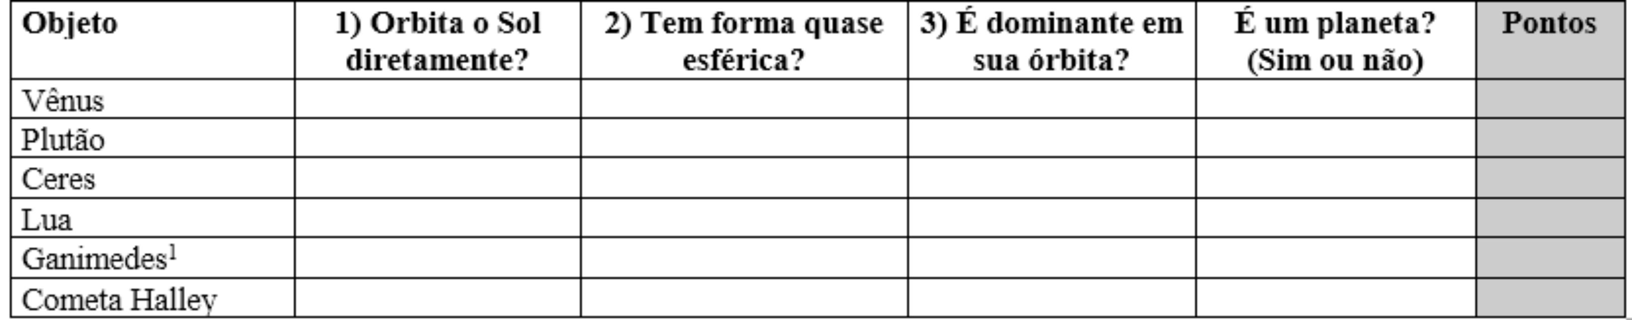
Tais novas descobertas e a descoberta de planetas extra-solares (como será discutido na questão 5), colocaram como inadiável a discussão, pela União Astronômica Internacional (em inglês, IAU), sobre o que é de fato um planeta. O resultado foi amplamente divulgado no ano passado: Plutão deixou de ser classificado como planeta e junto com Ceres e Eris recebeu a classificação de “planeta anão”, que não é um planeta, sendo classificado como um objeto que seria um planeta se fosse dominante e único em sua órbita de translação.
Considere a nova definição para o termo planeta. Ela exige que um objeto, para ser considerado planeta, obedeça às seguintes condições:
Orbite o Sol, e não orbite nenhum outro corpo do Sistema Solar;
Tenha forma aproximadamente esférica;
Seja muito maior que qualquer outro objeto que esteja na mesma órbita.
Para ser um planeta anão ele deve obedecer aos itens 1 e 2 e NÃO pode obedecer ao item 3.
Pergunta 1a) (0,3 ponto) (0,01 cada acerto. Se acertar todos os itens ganha os 0,3 pontos.) Nas colunas abaixo, que propriedades têm cada um dos corpos? Escreva S (para SIM) ou N (para NÃO).
S
S
S
S
S
S
N
N
S
S
N
N
N
S
S
N
N
S
S
N
S
N
N
N
¹ Satélite de Júpiter descoberto por Galileu no século no séc. XVII

Slide 5
Pergunta 1b) (0,3 ponto) Na verdade, só os corpos grandes são aproximadamente esféricos porque neles o fator dominante de formação é a sua própria gravidade. Por que ela faz com que os corpos grandes sejam esféricos?
Pequenos objetos, como por exemplo as pedras que encontramos aqui na Terra, encontram-se agregados devido à sua estrutura eletromagnética. A gravidade só começa a se tornar relevante quando começamos a lidar com grandes massas.
Resposta 1b):
Um exemplo disso é que encontramos asteróides ainda não muito grandes com corpos menores orbitando ao seu redor, o que prova a capacidade atrativa de sua gravidade. À medida que estes asteróides vão agregando partículas menores, e se tornando, portanto, cada vez maiores, menores tendem a ser as irregularidades do objeto, uma vez que a agregação destas partículas tende a ser em torno do centro de gravidade do corpo, devido à simetria esférica da Lei da Gravitação Universal de Newton, na qual apenas a distância entre os objetos é considerada. Além disto, existe sim o limite em que a gravidade é capaz de romper ligações químicas e, isto, na verdade, termina por limitar, por exemplo, a altura das montanhas nos planetas. Assim, a atração gravitacional faz com que, quanto mais massa o objeto tenha, mais simétrico ele seja, isto é mais próximo do esférico, dado que a esfera é o sólido que representa o lugar geométrico de todos os pontos que estão a uma mesma distância de um ponto central. Há muitas possibilidades do aluno responder a esta pergunta, mas todas elas devem considerar ou a aglutinação em torno do centro de massa para formação dos corpos maiores ou a simetria esférica da atração gravitacional, descrita pela Lei da Gravitação Universal, ainda que o termo “simetria esférica” não seja mencionado, ou ambos.

Slide 6
Pergunta 1c) (0,4 ponto) O cometa McNaught foi visível em janeiro de 2007 primeiro no Hemisfério Norte, com baixa luminosidade, e depois, muito mais brilhante, no Hemisfério Sul. De onde você acha que esse cometa se originou: do Cinturão de Kuiper ou da Nuvem de Oort? Por que?
O cometa McNaught provém da Nuvem de Oort. Como explicado no comentário desta questão, objetos provenientes desta nuvem podem possuir órbitas com qualquer inclinação com relação ao plano da órbita terrestre, o que não ocorre para objetos oriundos do Cinturão de Kuiper, com órbitas sempre próximas aos planos das órbitas planetárias. Assim, como ele foi visível primeiro num hemisfério e depois no outro, significa que sua órbita estava mais próxima de ser uma órbita polar do que estar próxima do plano de translação da Terra. A resposta mais simples, na nossa concepção, se baseia em notar que, caso o cometa fosse proveniente do Cinturão de Kuiper, ele teria que ser visível ao mesmo tempo e com a mesma luminosidade nos dois hemisférios, dado que os objetos do citado cinturão encontram-se em órbitas próximas do plano de translação da Terra. É claro que, numa data qualquer, todos os planetas são observados com a mesma luminosidade em ambos os hemisférios. O mesmo ocorre com o cometa Halley, de “curto período”, originário do Cinturão de Kuiper.
Resposta 1c):

Slide 7
Questão 2) (1 ponto) Comentário: Na famosa obra de ficção de J. R. R. Tolkien, “O Senhor dos Anéis”, transformada em uma recente trilogia cinematográfica, encontramos a seguinte citação, dita pelo nobre Aragorn:
“Tive uma vida dura e longa; e as milhas que se estendem entre este lugar e Gondor são uma pequena fração na soma de minhas viagens. Atravessei muitas montanhas e muitos rios, e pisei em muitas planícies, chegando até mesmo às regiões distantes de Rhûn e Harad, onde as estrelas são estranhas [diferentes das que ele conhecia].”
Pergunta: Baseado nessa citação de Aragorn, você acha que a Terra Média, o mundo onde se passa o livro, é plana ou esférica? Por que?
Resposta:
A Terra Média é esférica. Exatamente como ocorre com o nosso planeta Terra, de cada hemisfério é possível ver estrelas em torno do respectivo pólo. Dependendo do hemisfério em que estamos e de quão próximos ou distantes estamos do respectivo pólo, as estrelas estarão mais altas ou mais baixas em relação ao horizonte ou até não visíveis (abaixo do horizonte). Por exemplo, quem está sobre o Trópico de Capricórnio, cuja latitude é de - 23,5 graus (o sinal menos representa uma latitude ao Sul do Equador), não por acaso a inclinação do eixo terrestre (vide questão 3), pode observar todas as estrelas com exceção apenas daquelas que distam de até 23,5 graus do Pólo Norte. Uma curiosidade é que, na Grécia Antiga, a constelação do Cruzeiro do Sul não era visível e, portanto, era desconhecida. Além disso, mesmo as constelações visíveis de ambos os hemisférios, aparecem de “cabeça para baixo” de um hemisfério para o outro. Neste sentido, as “estrelas estranhas” narradas por Aragorn poderiam ser tanto astros que ele nunca tinha observado de seu lugar de origem, quanto constelações observadas de “ponta a cabeça”. Basta que o aluno mencione um dos efeitos
para que receba todo o ponto da questão.

Slide 8
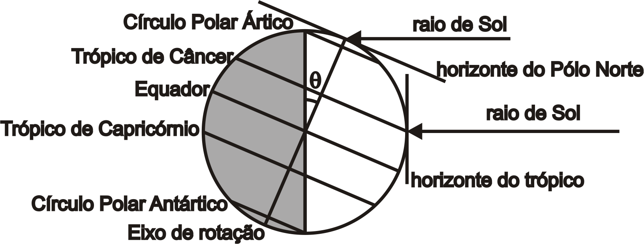
Questão 3) (1 ponto) Comentário: Você sabe que as estações do ano são devidas à inclinação do eixo de rotação da Terra com relação à perpendicular ao plano da órbita terrestre. Esta inclinação, dada pelo ângulo θ na figura abaixo, é de cerca de 23,5 graus. Na prova de 2006 da OBA, nós discutimos a respeito dos equinócios e solstícios. Vimos que, à medida que a Terra se movimenta ao redor do Sol, ao longo do ano, o ângulo de incidência dos raios solares na superfície da Terra, em um dado lugar, vai se modificando. Por exemplo, apenas no Solstício de Verão do Hemisfério Sul, o Sol fica a
pino (ao meio dia solar local) no Trópico de Capricórnio. Vimos também que nos equinócios (instante em que se iniciam as estações Primavera e Outono) a parte diurna e a noturna do dia são iguais e o Sol fica a pino no Equador. Por outro lado, nos solstícios (instante em que se iniciam o Verão e o Inverno) a duração do período diurno é a mais longa do ano no hemisfério no qual o Verão se inicia.
Considere a figura ao lado, que representa a incidência dos raios solares sobre a Terra, em uma dada posição de sua órbita em torno do Sol. Repare que o eixo de rotação está inclinado de um ângulo θ (cerca de 23,5 graus) em relação à vertical ao plano de translação. Repare ainda que a metade mais escura (à esquerda) é a parte que não recebe luz do Sol e a metade à direita é a região iluminada.

Slide 9
Todas as perguntas abaixo são referentes ao fenômeno representado nesta figura
Pergunta 3a) (0,2 ponto) Que evento astronômico (Solstício de Verão ou de Inverno ou Equinócio de Primavera ou de Outono), em relação a que hemisfério, está sendo representado pela figura? Quais as estações do ano que estão se iniciando no Hemisfério Sul e no Hemisfério Norte? Explique o porquê.
Resposta 3a):
O evento astronômico representado é o Solstício de Verão no Hemisfério Norte (ou Solstício de Inverno no Hemisfério Sul). Portanto, as estações que estão se iniciando são: Inverno no Hemisfério Sul e Verão no Hemisfério Norte. A explicação é que o Sol está incidindo perpendicularmente (a pino) sobre o Trópico de Câncer e, portanto, os raios solares incidem o menos obliquamente possível no Hemisfério Norte, caracterizando, assim, o início do verão neste hemisfério. Basta o aluno citar uma das duas coisas.
Pergunta 3b) (0,2 ponto) Qual a altura do Sol no Pólo Norte, isto é quantos graus ele se encontra acima do horizonte?
Resposta 3b):
A altura do Sol, como mostra a figura à direita é igual à inclinação do eixo de rotação da Terra, isto é 23,5 graus acima do horizonte do pólo.

Slide 10
Pergunta 3c) (0,2 ponto) Em que região da Terra o Sol fica a pino ao meio dia?
Resposta 3c):
Como indicado na figura e discutido no item a, o Sol fica a pino sobre o Trópico de Câncer.
Pergunta 3d) (0,2 ponto) O Sol é visível no Pólo Sul? Por que? Caso não seja, qual a região de não visibilidade?
Resposta 3d):
Não. Como pode ser visto da figura, toda a região entre o Círculo Polar Antártico e o Pólo Sul encontra-se fora da região iluminada pelo Sol. Na figura, a região não iluminada da Terra está destacada (que é a metade esquerda da Terra). Como pode ser visto, mesmo quando a Terra rotaciona em torno de seu eixo, ao longo de um dia, toda a região abaixo do Círculo Polar Antártico (o que inclui o Pólo Sul) não estará iluminada, sendo esta a região de não visibilidade do Sol.
Pergunta 3e) (0,2 ponto) O que ocorreria com as estações do ano se o ângulo θ de inclinação do eixo de rotação da Terra fosse nulo, isto é se o eixo fosse perpendicular ao plano de translação?
Resposta 3e):
Como dissemos no comentário, as estações se devem à inclinação do eixo de rotação da Terra. Portanto, naturalmente, a resposta é que não existiriam estações do ano ou, equivalentemente, que existiria apenas uma estação do ano. Nesta situação hipotética, o Sol incidiria sempre perpendicularmente apenas no Equador e a temperatura das demais regiões do globo seria ditada basicamente pela sua distância dele, não importando se esta região encontra-se no Hemisfério Norte ou Sul e a época do ano. Para receber os pontos basta que o aluno diga que não existiriam estações do ano ou que só haveria uma estação.

Slide 11
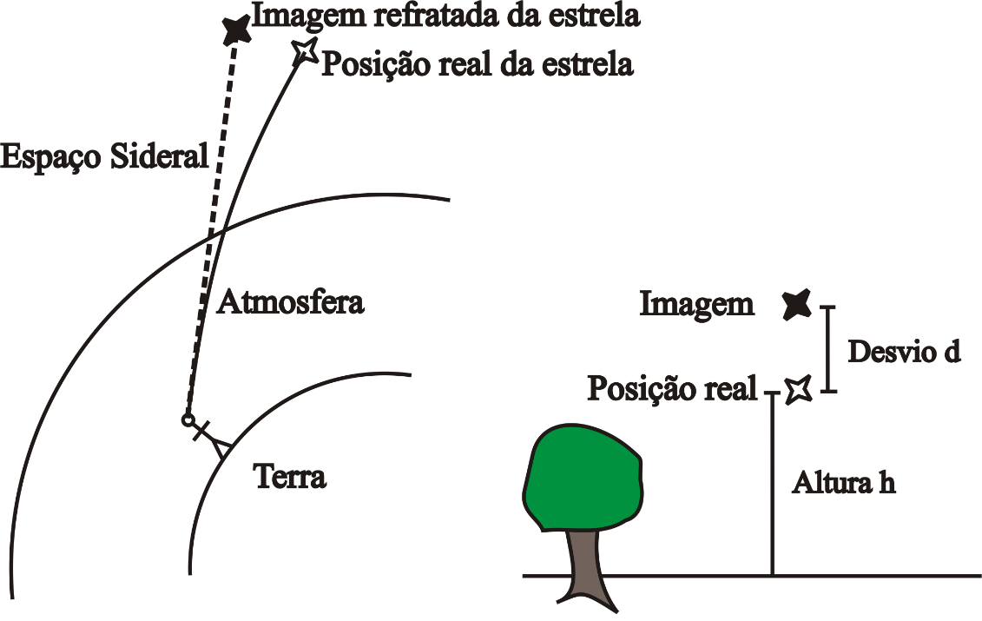
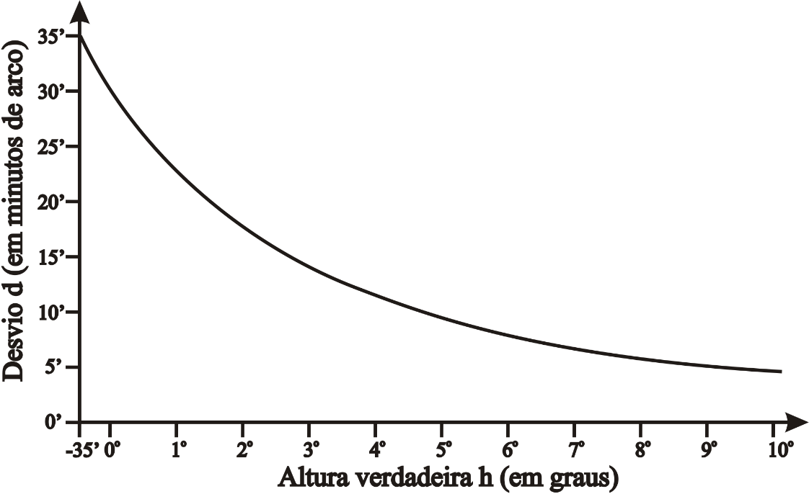
Questão 4) (1 ponto) Comentários: Refração é um fenômeno que ocorre quando um raio de luz muda de um ambiente de propagação para outro e tem sua velocidade alterada. Quando este raio incide obliquamente na superfície de separação de tais meios, há também mudança na direção do raio. Observamos a ocorrência deste fenômeno, por exemplo, quando vemos a deformação de um objeto imerso numa piscina. Você pode imaginar, então, que a luz que se propaga no espaço (por exemplo, a luz de uma estrela, ou mesmo do Sol ou da Lua) sofre refração ao entrar na atmosfera terrestre. Este é um fenômeno bastante complexo, pois a luz passa por sucessivas camadas de ar com características diferentes, sofrendo, portanto, diversas refrações.
O efeito disso é que a posição aparente das estrelas é deslocada para cima. A figura ao lado (ela está fora de escala) ilustra o fenômeno. Repare que é a altura da estrela que sofre alteração pela refração atmosférica. Na figura ao lado, a imagem da estrela não é desviada para os lados, estando a posição real da estrela e sua imagem (refratada) na mesma linha vertical.
Apresentamos também um gráfico que fornece o ângulo (em minutos de arco) que a estrela se desloca para cima em função de sua altura verdadeira (em graus), isto é aquela que a estrela teria se não existisse a atmosfera terrestre. Vamos agora entender o que este gráfico nos diz. Para cada altura verdadeira, eixo x (horizontal), a estrela sofre um desvio devido à refração, aumentando sua altura da quantidade indicada no eixo y (vertical). Por exemplo, na intersecção da curva com o eixo y, vemos que, quando a estrela está a 35 minutos de arco abaixo do horizonte (-35’ no eixo x), o seu desvio em altura é de 35 minutos (35’ no eixo y). Isto significa que uma estrela que aparece no horizonte para nós está na verdade a 35 minutos de arco abaixo do horizonte. Por outro lado, vemos no gráfico que, à medida que a altura da estrela cresce, menor é o desvio devido à refração. No outro extremo da curva (à direita), vemos que quando a estrela está 10 graus acima do horizonte, ela sofre um desvio de apenas pouco mais que 5 minutos de arco e aparece para nós como, portanto, se tivesse uma altura de 10 graus e 5 minutos.

Slide 12
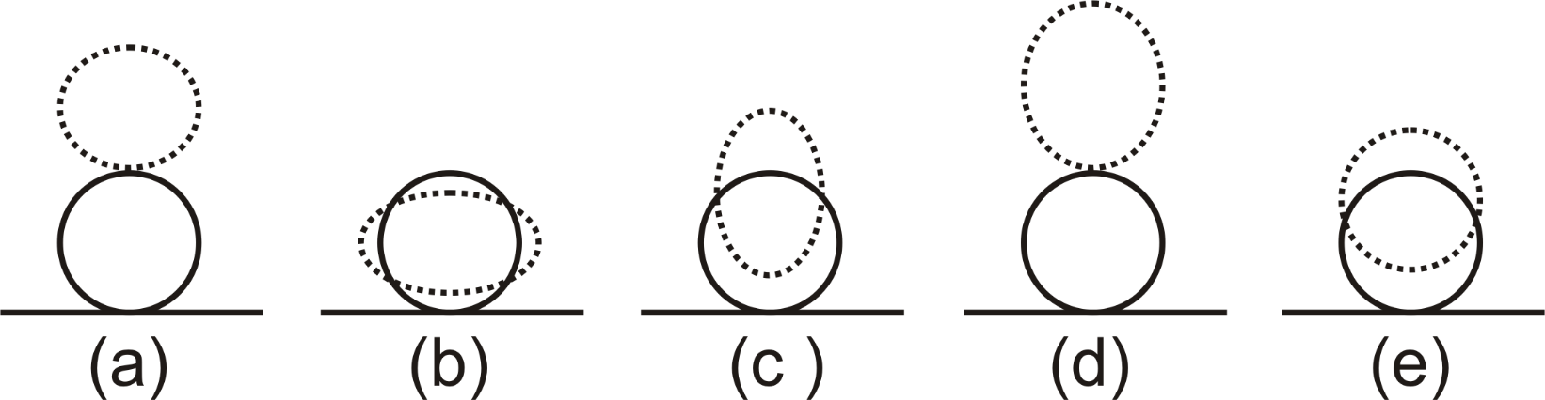
Pergunta 4a) (0,3 ponto) Um dos efeitos da refração é uma variação da duração do período diurno (dia claro), o que se relaciona diretamente com o tempo em que o Sol fica visível. Indique se esta variação aumenta ou diminui a duração do dia claro e explique.
Esta variação aumenta a duração do dia uma vez que faz com que o Sol apareça acima do horizonte mesmo quando ele já se pôs. Assim, quando o Sol verdadeiro já se pôs, no caminho que vai do horizonte até 35 minutos de arco abaixo dele, sua imagem refratada aparece ainda acima do horizonte. Mais precisamente (raciocinando semelhantemente à resposta do item 4b),
Resposta 4a):
quando a borda inferior do Sol está a 35 minutos abaixo do horizonte, a borda inferior de sua imagem esta ligeiramente acima do horizonte (menos de 5 minutos acima). Efeito similar se dá quando o Sol nasce, acumulando os dois efeitos na duração do dia claro. É claro que basta o aluno responder da forma mais simples, se baseando na idéia de que a imagem refratada é sempre deslocada para cima em relação ao horizonte.
Pergunta 4b) (0,3 ponto) Outro efeito perceptível da refração para o Sol e a Lua é a deformação aparente deles quando próximos do horizonte. Sabendo que a curva pontilhada representa o Sol ou a Lua aparentes, os círculos o Sol ou a Lua reais, e a linha reta o horizonte, assinale dentre as alternativas abaixo qual a que representa mais corretamente a deformação sofrida pelo Sol ou pela Lua.
Dado: Utilize o gráfico e lembre que tanto a Lua quanto o Sol têm um diâmetro aparente de cerca de 30 minutos de arco.
Resposta 4b):
Usando dados do gráfico, calcule aproximadamente a variação na duração do período diurno, considerando que o Sol faz um caminho muito próximo da vertical tanto no nascer como no ocaso (pôr).
Dado: 1 grau equivale a 60 minutos de arco, 1 hora de tempo corresponde a 15 graus de arco.

Slide 13
Pergunta 4c) (0,4 ponto) Usando dados do gráfico, calcule aproximadamente a variação na duração do período diurno, considerando que o Sol faz um caminho muito próximo da vertical tanto no nascer como no ocaso (pôr).
Dado: 1 grau equivale a 60 minutos de arco, 1 hora de tempo corresponde a 15 graus de arco.
Resposta 4c):
Esta questão resume-se a realizar uma conversão entre minutos de arco e minutos de tempo. Do gráfico dado acima, sabemos que o Sol aparece tangenciando o horizonte quando, na verdade, sua borda inferior está a 35 minutos de arco abaixo dele (e, portanto, sua borda superior a cerca de 5 minutos de arco do horizonte). Assim, tanto no nascer como no pôr, o Sol ganha 35 minutos de arco, somando um ganho de 70 minutos de arco no total, o que melhor compreendemos se convertermos este valor em tempo. Como foi dado, a razão de conversão entre horas e graus de arco é de 15, de forma que 1 minuto de relógio equivale a 15 minutos de arco.
Logo o tempo pedido é
t =
70/
15 =
4,6666... =
4,7 minutos de tempo.

Slide 14
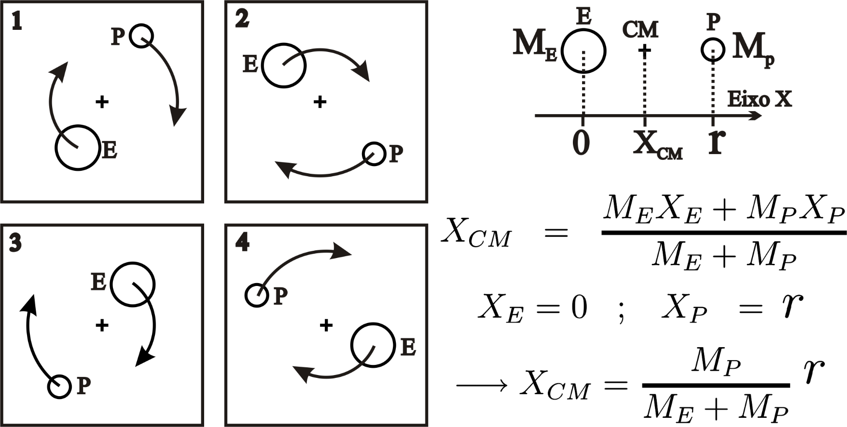
Questão 5) (1 ponto) Comentários: Já foram descobertos e confirmados mais de 150 planetas orbitando estrelas que não o Sol, e este número cresce praticamente todo dia. Existem diversas técnicas utilizadas para detectar planetas extra-solares, sendo a da velocidade radial a mais importante, tendo sido responsável pela grande maioria das identificações destes planetas. Esta técnica consiste em utilizar um efeito que você já deve ter ouvido falar, o desvio para o vermelho, isto é o avermelhamento da luz que nos chega de um corpo que se afasta muito rapidamente de nós.
A expansão do Universo foi identificada desta forma. Da mesma forma, existe um azulamento da luz de corpos que se aproximam em nossa direção. Você já deve ter observado este mesmo efeito de outra forma: quando uma ambulância se aproxima de nós, ouvimos um som mais agudo da sirene, o que corresponde a uma diminuição do comprimento de onda do som ouvido. Inversamente, quando a ambulância se afasta de
nós, ouvimos um som mais grave, o que corresponde a um aumento do comprimento de onda. A luz, sendo uma onda, comporta-se exatamente da mesma forma (sendo que o azul é um dos menores comprimentos de onda visível da luz e o vermelho, o maior). Repare, entretanto, que, para que seja detectável em ondas luminosas, a ordem de grandeza das velocidades envolvidas deve ser muito maior do que para o caso do som.

Slide 15
A técnica da velocidade radial consiste, portanto, na identificação de desvios para os comprimentos de onda vermelho e azul da luz que as estrelas emitem à medida que o planeta orbita a estrela. No caso de um sistema simples com apenas um planeta, os dois corpos descrevem uma trajetória em torno do centro de massa (CM), com a mesma velocidade angular, isto é sempre opostos um ao outro (ver figura ao lado). Quanto maior o planeta, ou quanto mais próximo ele estiver da estrela, maior será o efeito medido na estrela, ou quanto menor for a estrela maior será o efeito
gravitacional "sentido" por ela devido à presença do planeta. Assim, planetas tipo júpiter quente (pois são de tamanhos comparáveis ao de Júpiter e estão bastante próximos da estrela) são os mais detectados. Outro fator decisivo para o emprego desta técnica é a posição relativa do sistema em relação à nossa linha de visada. Assim, se o sistema é visto “de cima” (como na figura), não é possível detectar velocidades radiais (pois o movimento se dá perpendicularmente a nós), por outro lado, se o sistema é visto de perfil, detectamos mais facilmente as alterações na velocidade radial. Como curiosidade, enumeramos outras técnicas de detecção empregadas comumente, quais sejam, astrométrica (que utiliza a posição da estrela), trânsito (quando o planeta passa na frente da estrela), imageamento direto e microlentes (a amplificação da imagem pela estrela o que só ocorre em condições muito raras).

Slide 16
Considere um sistema planetário qualquer composto apenas de um planeta de massa M_{P} orbitando uma estrela de massa M_{E} a uma distância r da estrela, conforme a figura acima, onde apresentamos também o cálculo do centro de massa do sistema considerando coordenadas com origem no centro da estrela (para facilitar as contas). Como colocamos a origem do sistema de coordenadas no centro da estrela, a posição do centro de massa X_{CM} é dada pelo produto da distância r entre a estrela e o planeta pela razão entre a massa M_{P} do planeta e a soma das massas da estrela e do planeta (M_{P} + M_{E}). É intuitivo pensar que, quanto mais massivo for o planeta ou quanto mais distante ele estiver
da estrela, mais deslocado o centro de massa estará do centro da estrela. Pense, por exemplo, numa gangorra: a pessoa mais pesada levanta facilmente a mais leve, mas se duas pessoas de mesmo peso estão brincando, uma delas pode levantar a outra se sentando bem na beira e jogando o corpo pra trás.
Pergunta 5a) (0,4 ponto - 0,2 cada item) Seja a força gravitacional entre a estrela e o planeta F = G M_{P} M_{E} / r², onde G é a constante gravitacional, M_{P} e M_{E} são as massas dos corpos e r é a distância entre seus centros (ver figura). Considere ainda a segunda lei de Newton, F = m a, sendo m a massa da estrela, logo m = M_{E}, e a a aceleração centrípeta da estrela, dada por a = v² / X_{CM}, onde X_{CM} é a distância da estrela ao centro de massa, que é X_{CM} = M_{P} r / (M_{P} + M_{E}), como calculado na figura acima. Obtenha as seguintes expressões para:
i) A velocidade da estrela em torno do centro de massa:
ii) O período de translação da estrela em torno do centro de massa:
Dado: O período deve ser calculado pela fórmula T = 2 π X_{CM} / v, onde v é a velocidade da estrela obtida acima, X_{CM} é a posição do centro de massa no referencial centrado na estrela (dada na figura acima).

Slide 17
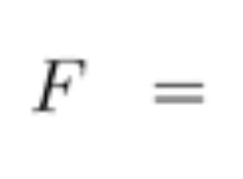
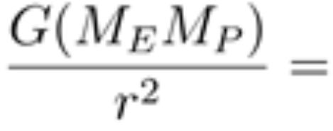
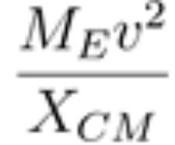
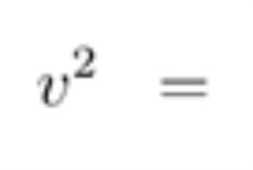
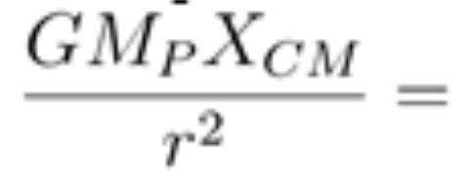
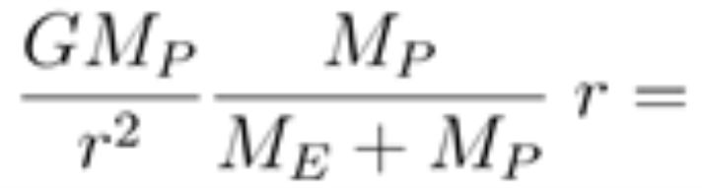
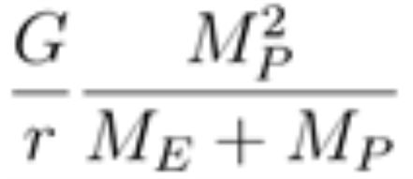
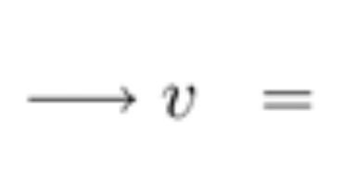
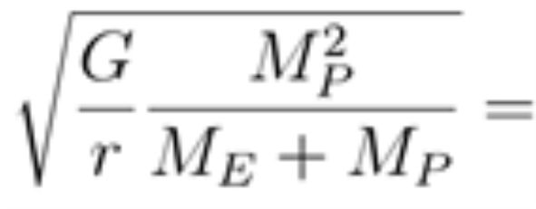
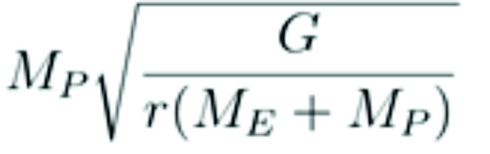
Resposta 5a)
i) Abaixo apresentamos as contas. Primeiro iguala-se a força gravitacional à Segunda Lei de Newton para o movimento circular da estrela, considerando-se a expressão da aceleração centrípeta dada.
Isolando v² no primeiro membro, substituindo o valor de X_{CM} e simplificando, obtemos:
Extraindo a raiz quadrada e retirando M_{P} da raiz, chegamos a

Slide 18
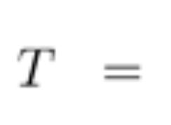
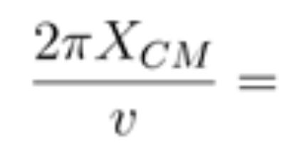
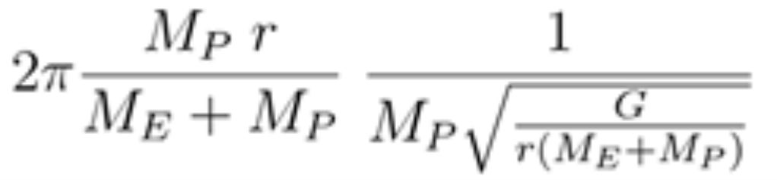
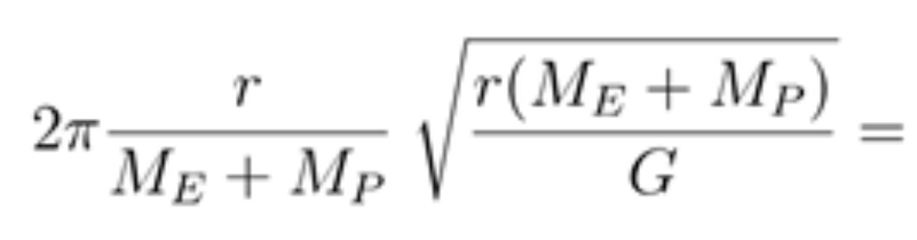
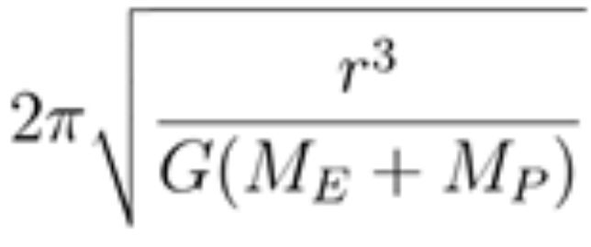
ii) Substituindo X_{CM} e a velocidade v obtida na expressão dada para o período, temos
Cancelando o M_{P} do numerador com o do denominador, invertendo a raiz quadrada e passando os termos para dentro da raiz, obtemos

Slide 19
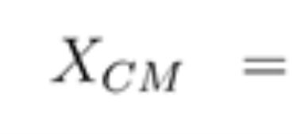
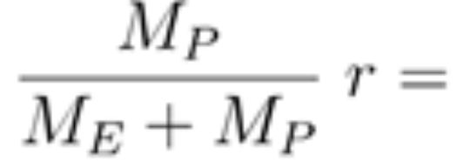
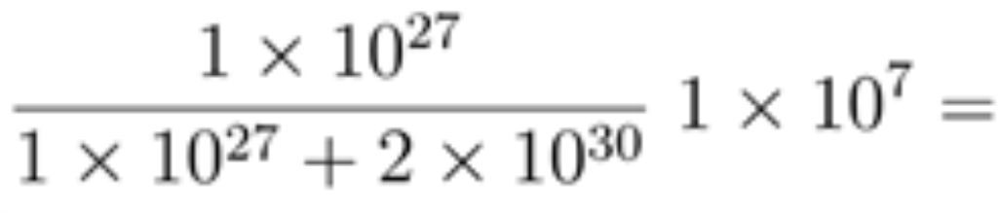
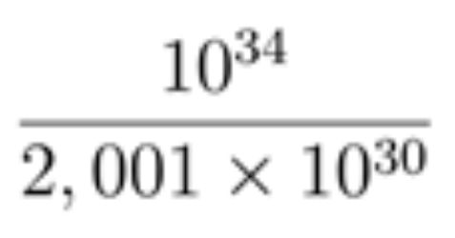
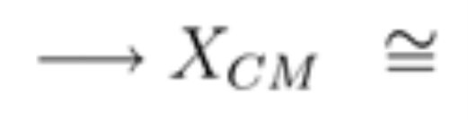
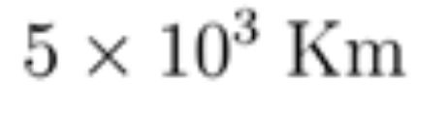
Pergunta 5b) (0,3 ponto, 0,1 cada item) Vamos considerar agora um exemplo concreto: o primeiro sistema planetário descoberto (pelo método da velocidade radial), em 51 Pegasi, uma estrela de massa semelhante à do Sol, onde foi detectado um único planeta. Ambos, o planeta e a estrela, descrevem órbitas circulares em torno do centro de massa do sistema, exatamente como no caso anterior. Chamamos a atenção para o fato de que a escala utilizada na figura acima não corresponde à deste sistema. Calcule o centro de massa do sistema no referencial da figura anterior, a velocidade e o período de
translação da estrela em torno do centro de massa do sistema (repare que se você resolveu a pergunta 5a, não precisa, necessariamente, utilizar as fórmulas deduzidas no item anterior).
Dados: Considere as massas da estrela e do planeta, respectivamente, iguais a M_{E} = 2 x 10³⁰ kg (cerca de uma massa solar) e a M_{P} = 1 x 10²⁷ kg (cerca de metade da massa de Júpiter), a distância do planeta à estrela é r = 1 x 10⁷ km (cerca de 0,05 U.A., onde U.A. é a unidade astronômica, que representa a distância Terra-Sol), e que a constante gravitacional é G = 6,7 x 10⁻²⁰ km³ / s² kg. Para facilitar as contas considere que π = 3 no cálculo do período.
Resposta 5b):
Inserindo os valores dados na fórmula apresentada anteriormente para o centro de massa e simplificando, obtemos:

Slide 20
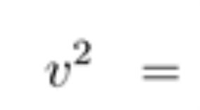
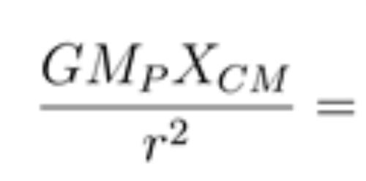
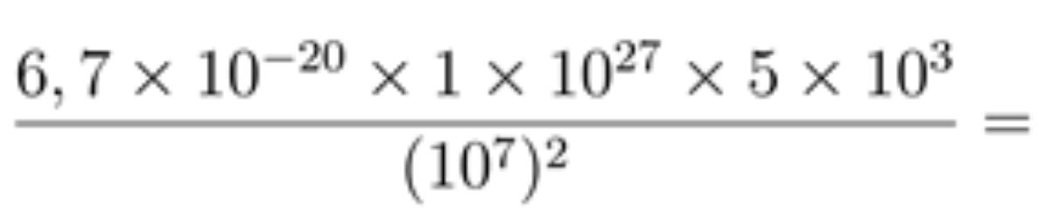
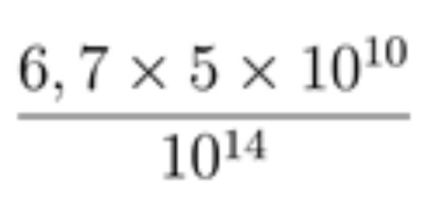
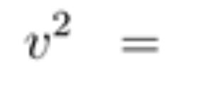
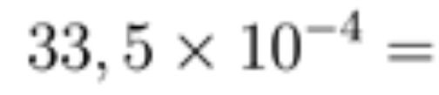
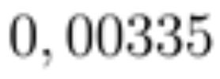
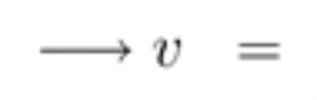
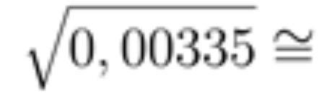
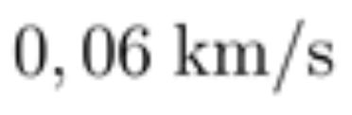
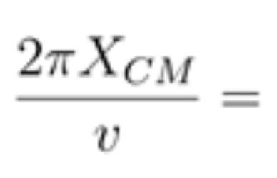
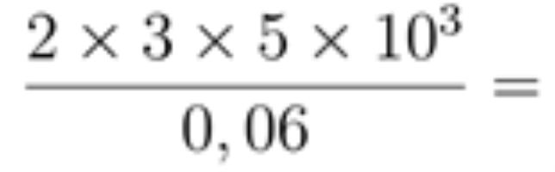
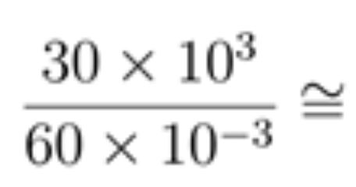
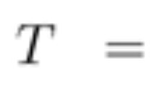
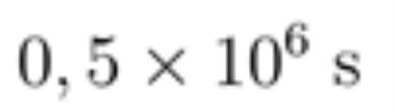
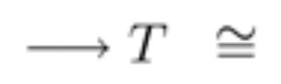
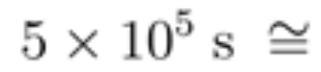
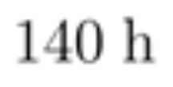
Logo, o centro de massa encontra-se dentro da estrela (lembre-se que o raio do Sol é de cerca de 700.000 km). Calculemos, agora, a velocidade da estrela. Para tal, iremos utilizar a expressão que fornece o quadrado da velocidade em função da massa do planeta e da distância ao centro de massa, uma vez que já possuímos o valor de X_{CM} e isto irá simplificar as contas a serem realizadas. É claro que o aluno poderá utilizar diretamente a fórmula do item 5a, devendo chegar, entretanto, aproximadamente ao mesmo valor final. É claro também que diferentes formas de cálculos e aproximações podem levar a valores ligeiramente diferentes, mas a ordem de grandeza deve ser mantida.
Repare que esta velocidade equivale a cerca de 215 km/h, ou seja um carro de Formula 1 consegue atingir velocidades superiores a esta. Assim, você deve imaginar que a detecção desta velocidade utilizando o efeito Doppler deve exigir instrumentos de grande precisão. De fato, o trabalho de detecção de planetas extra-solares tem sido levado a cabo com a utilização de grandes telescópios construídos a partir da década de 1990 e de instrumentação igualmente precisa. Da mesma forma, vamos calcular o período utilizando a expressão mais simples. É claro que o aluno poderá utilizar a expressão deduzida no item 5a, devendo chegar a um resultado próximo.
ou seja, um período de pouco menos de seis dias. É em virtude de apresentar um período tão curto que esta classe de planeta é mais facilmente identificável, pois períodos mais longos exigiriam um acompanhamento igualmente mais longo do mesmo objeto (o que é bastante difícil de se conseguir em grandes telescópios, pois eles são “disputados” por cientistas de todo o mundo,
sendo os custos de sua operação bastante elevados).

Slide 21
Pergunta 5c) (0,3 ponto) Refizemos os mesmos cálculos do item anterior para o sistema Sol-Júpiter. Para isto, utilizamos os seguintes dados aproximados: massa do Sol M_{E} = M_{SOL} = 2 x 10³⁰ kg, a massa de Júpiter M_{P} = M_{J} = 2 x 10²⁷ kg e distância Sol-Júpiter r = 7,8 x 10⁸ km. Obtivemos X_{CM} = 7,8 x 10⁵ km; v  0,013 km/s  46 km/h e T = 3,6 x 10⁸ s  11 anos. Observe a diferença deste resultado para os que você obteve no item anterior e explique porque, utilizando o método da velocidade radial, têm sido detectados, quase que exclusivamente, planetas de grande massa, próximos da estrela, chamados de júpiteres quentes (como no caso anterior da estrelas 51 Pegasi). Isto está relacionado com o módulo da velocidade da estrela e/ou com o período? Por que?
Repare que a velocidade do Sol, no sistema Sol-Júpiter, equivale a pouco mais de 45 km/h, o que torna muito mais difícil, com a tecnologia atual, de ser detectada pelo Efeito Doppler. Assim, um dos fatores que possibilita a detecção pelo método citado é que a estrela possua o módulo da velocidade grande o suficiente para ser detectada através do efeito Doppler. Isto, por sua vez, está diretamente relacionado à massa do planeta (como mostrado na fórmula da velocidade da estrela deduzida no item a). Outro fator que retarda a detecção de planetas tipo o nosso Júpiter (isto é um “júpiter frio”) é o grande período do movimento, o que exigiria observações cobrindo vários anos ao invés dos poucos dias necessários para um júpiter quente. Sendo o período de translação do movimento estelar (que é igual ao do movimento do planeta em torno do centro de massa) pequeno o suficiente, o movimento da estrela pode ser visto por completo o que diminui o tempo necessário para detecção do planeta. Para ter todos os pontos, basta que o aluno cite um dos dois fatores mencionados, isto é, que a detecção é favorecida pelas grandes velocidades da estrela ou pelo curto período do movimento.
Resposta 5c):

Slide 22
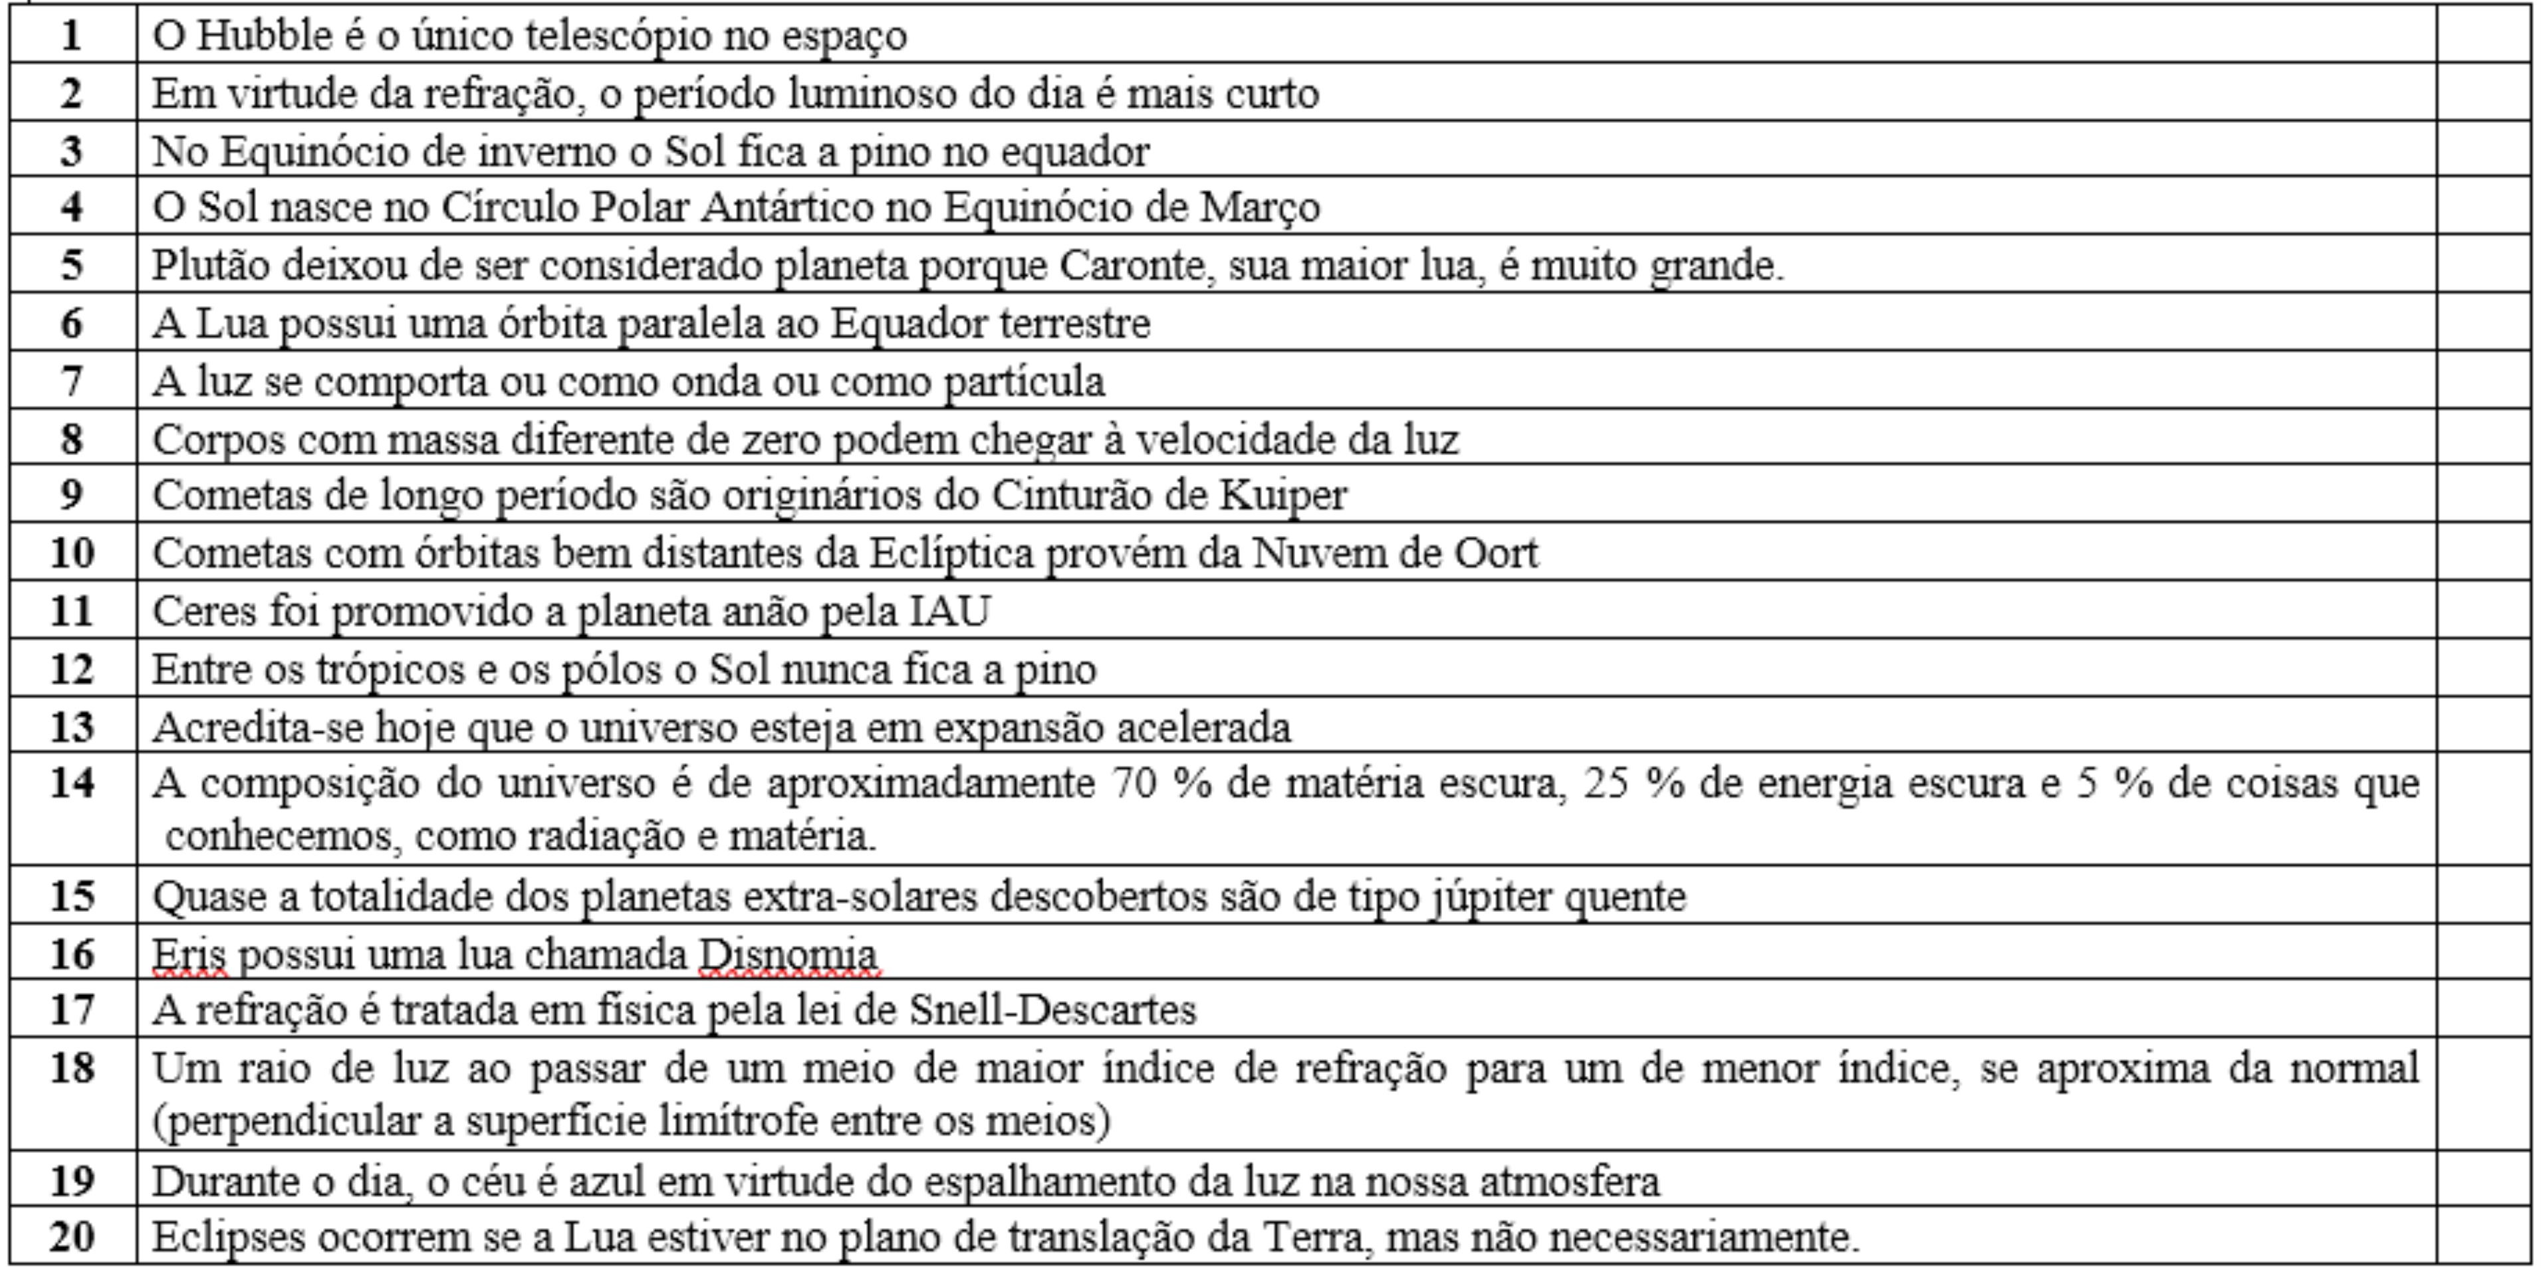
Questão 6) (1 ponto - 0,05 cada item certo) Comentário: Ao longo das questões anteriores, discutimos diversos assuntos, tais como a existência e a origem dos corpos menores (cometas e asteróides), descrevendo com algum detalhe a “geografia” do Sistema Solar, isto é a localização das formações onde tais corpos ficam agrupados no Sistema Solar. Discutimos também a descoberta de diversos corpos não planetários de grande tamanho e, por vezes, esféricos, o que levou à classificação de objetos intermediários, como os planetas anões e o “rebaixamento” de Plutão, bem como a primeira definição de planeta pela IAU. Além disto estudamos o fenômeno de refração atmosférica. Por fim, vimos as formas mais comuns de detecção de planetas extra-solares e calculamos exemplos reais. Nesta questão iremos formular afirmações sobre estes e outros temas.
Pergunta: Diga se as afirmações a seguir são verdadeiras (V) ou falsas (F).
F
F
F
F
F
F
V
F
F
V
V
V
V
F
V
V
V
F
V
V

Slide 23
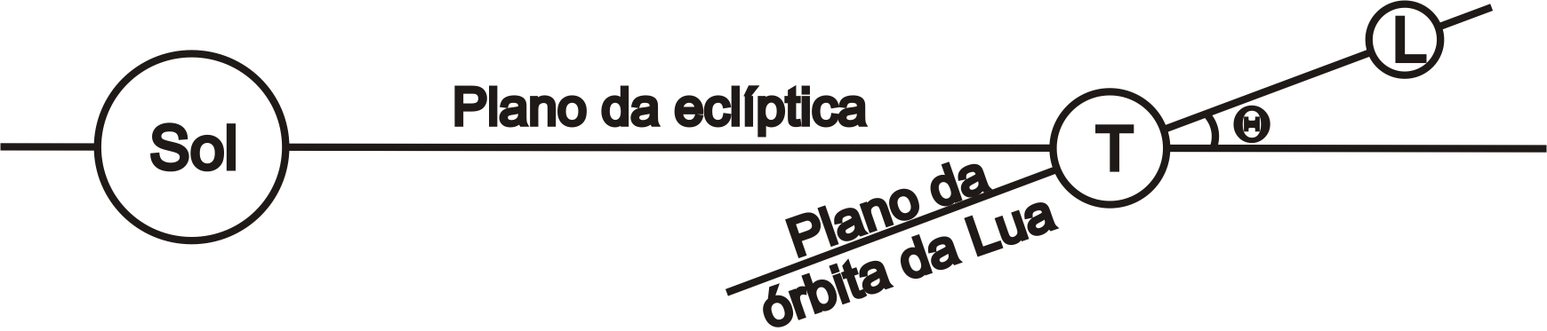
Questão 7) (1 ponto) Comentário: As estrelas descrevem trajetórias aparentes paralelas ao Equador Celeste, que é a interseção imaginária do plano do Equador Terrestre com o fundo de estrelas (esfera celeste). Conforme o lugar da Terra em que se está, suas trajetórias terão inclinações diferentes em relação ao horizonte, dependendo do quão perto ou distante se está do Equador (isto é de sua latitude, que é zero no Equador e 90 graus nos pólos). Como você sabe, as trajetórias das estrelas são devidas apenas à rotação da Terra, o que resulta em elas parecerem fixas umas em relação às outras. Já os planetas descrevem trajetórias no céu que variam ao longo do ano, isto é eles se movimentam em relação ao fundo de estrelas. Tal movimento dos planetas é devido à translação da Terra, bem como aos movimentos dos próprios planetas ao redor do Sol.
Como todos os planetas têm órbitas aproximadamente no mesmo plano que a órbita da Terra, eles ficam confinados a uma dada região do céu, sendo esta região sempre próxima à Eclíptica, isto é ao caminho aparente do Sol, ao longo do ano, entre o fundo de estrelas. Com a Lua é semelhante, pois seu plano de translação em torno da Terra é inclinado de apenas 5 graus em relação ao plano orbital da Terra, conhecido como plano da Eclíptica (ver figura, que está completamente fora de escala, inclusive o ângulo).

Slide 24
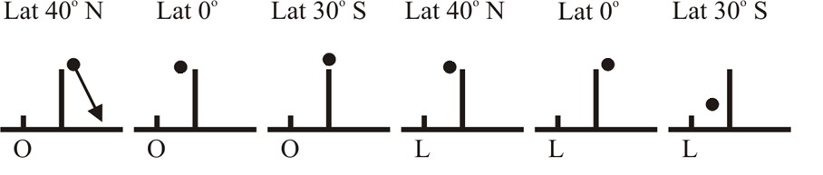
Pergunta 7a) (0,5 ponto, 0,1 cada item correto) As figuras abaixo mostram a posição de uma estrela (um círculo preto) em relação a um poste de rua num dado instante. A partir desse instante desenhe a trajetória aparente aproximada da estrela, orientando-a com uma seta em cada caso. Estão assinalados os pontos cardeais Leste (L) e Oeste (O) no horizonte e as latitudes dos lugares nas figuras. Mostramos um caso para ajudar você.
Resposta 7a):
Como dissemos, as trajetórias devem ser paralelas ao Equador Celeste, isto é a projeção do Equador no fundo de estrelas (esfera celeste). Assim, o aluno precisa identificar a posição do Equador Celeste em cada latitude. As respostas corretas estão dadas a seguir:

Slide 25
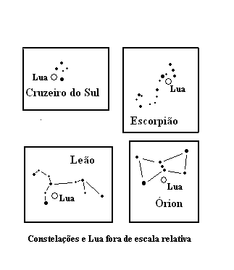

Pergunta 7b) (0,5 ponto – 0,2 cada constelação assinalada corretamente e 0,1 se explicado corretamente) Em duas das figuras ao lado a Lua está projetada em constelações fora da faixa do zodíaco, onde, se você a vir ali, algo muito estranho terá acontecido com os movimentos celestes. Assinale com um x essas constelações (abaixo) sobre as quais a Lua não pode ser vista da Terra. Explique o porquê. (As constelações e a Lua estão fora de escalas relativas)
Resposta 7b):
A Lua jamais poderá estar nas constelações de Órion e do Cruzeiro do Sul, pois elas não são constelações zodiacais, isto é não se encontram na região do céu que intercepta a projeção do plano de translação da Terra (Eclíptica).
x
x

Slide 26
Questão 8) (1 ponto) Comentários: Os foguetes de sondagem são aqueles que, não possuindo a energia suficiente para fornecer a velocidade orbital de 28.000 km/h à sua carga-útil, atingem uma altitude máxima e retornam à Terra por ação da gravidade. Eles têm a missão de levar uma carga-útil até uma altitude requerida, ou prover uma certa permanência acima de determinada altitude. A Figura ilustra a trajetória e as etapas de vôo de um foguete de sondagem. As medidas de tempo e distância mostradas estão fora de escala. O foguete é lançado formando um ângulo de 85º com a horizontal. A este
ângulo denomina-se elevação. Um aspecto importante a ser observado na Figura diz respeito ao fato de que, na sua maior parte, o vôo é não propulsado. No exemplo apresentado abaixo, o propulsor funciona por apenas 62 segundos findos os quais o foguete estará voando a 9.500 km/h, numa altitude de 65 km. Consumido o propelente, o motor-foguete é desacoplado, caindo no mar. A partir desse instante a carga-útil voa única e exclusivamente por inércia. A esta fase de vôo denomina-se vôo não propulsado, durante a qual agem contra o foguete a força de arrasto, apenas durante o vôo atmosférico, e a força peso, durante todo o vôo.
O arrasto resulta do atrito do foguete com a atmosfera terrestre, a qual oferece resistência ao movimento. Um motociclista sabe muito bem o significado da força de arrasto agindo sobre si quando se move em alta velocidade. Na prática, o arrasto é limitado às camadas mais densas da atmosfera terrestre, ou seja, àquelas situadas abaixo de 90 km de altitude. Acima de 90 km considera-se a existência de vácuo e, por conseguinte, o arrasto é desprezível.

Slide 27

Com relação à força da gravidade, ela está presente durante todo o vôo e sempre agindo no sentido de trazer o foguete de volta à superfície terrestre. Durante o vôo ascendente, ela atua no sentido de retardar o movimento, chegando a anular a componente de velocidade na direção vertical, no ponto de máxima altitude. Neste instante do vôo dizemos que o foguete atingiu seu apogeu (a maior distância em relação ao centro da Terra). A partir do apogeu a força da gravidade age no sentido de acelerar o foguete em
direção à Terra. Durante o seu vôo descendente, o foguete passa por duas etapas. Numa primeira etapa, entre o apogeu e a altitude de 90 km, o foguete é acelerado, alcançando a velocidade de 9.000 km/h. Entretanto, ao atingir as camadas superiores da atmosfera, o atrito entre o foguete e a atmosfera terrestre faz com que esta velocidade seja reduzida para 360 km/h! Essa fase de vôo é denominada reentrada atmosférica. Em função do princípio da conservação da energia, a energia cinética é
transformada em calor, criando um ambiente no entorno da carga-útil com temperaturas de 3.500 ºC. Por essa razão, a superfície externa da carga-útil é dotada de um sofisticado sistema de proteção térmica. Quando o foguete está novamente próximo à superfície (aproximadamente 6 km de altitude), pára-quedas são acionados com o intuito de reduzir a velocidade de impacto. Pelo exposto, é possível concluir que o lançamento de um foguete de sondagem é uma tarefa complexa exigindo cálculos, simulações, análises e ensaios.

Slide 28

Questão 8a) (0,25 ponto) Baseado nas informações fornecidas determine: o apogeu (distância máxima acima do solo) da carga-útil e o tempo em que ele é alcançado.
Resposta 8a):
O enunciado estabelece que o ponto de altitude máxima é denominado de apogeu. Conforme mostrado na figura (eixo vertical à direita) o apogeu se dá numa altitude de 407 km. A escala horizontal superior mostra que o apogeu é atingido aos 335 segundos de vôo. Ambos os valores podem ser facilmente identificados na Figura.
407
Apogeu = __________ km
335
Tempo = __________ segundos

Slide 29
Questão 8b) (0,25 ponto) O principal uso dos foguetes de sondagem é o de realizar experimentos de microgravidade. Microgravidade é a sensação de ausência de peso. Nos vôos suborbitais de foguetes de sondagem esta situação ocorre quando cessam a ação da força de arrasto e da força de empuxo, bem como qualquer movimento de rotação residual que o foguete possua em torno de si próprio. Durante este intervalo de tempo, da ordem de minutos, tudo aquilo que estiver solto no interior da carga-útil flutuará, de modo semelhante àquele observado quando do vôo do astronauta brasileiro à Estação Espacial Internacional (ISS). Baseado nessas informações determine o tempo de microgravidade, em minutos, do vôo ilustrado na Figura.
O enunciado da questão menciona a existência de três forças: empuxo, arrasto e peso. De acordo com o enunciado, a força da gravidade (peso) está presente durante todo o vôo. O arrasto está presente quando o foguete se move na parte mais densa da atmosfera terrestre, ou seja, abaixo dos 90 km. Quanto à força de empuxo, o enunciado estabelece que ela somente se faz presente durantes os 62 segundos iniciais do vôo. No texto da questão são estabelecidas as condições sob as quais é gerado o ambiente de microgravidade, quais sejam: ausência da força de arrasto e da força de empuxo. Considerando-se que a força de empuxo cessa aos 65 km e que o arrasto é desprezível acima de 90 km, tem-se que durante todo o intervalo de tempo em que o foguete estiver voando acima de 90 km de altitude, o arrasto será nulo. Analisando a Figura fornecida, tal ocorre entre os pontos A e B da trajetória. A escala horizontal superior mostra que para o ponto A corresponde o instante de vôo igual a 80 segundos, enquanto o ponto B a 595 segundos. Conseqüentemente, o intervalo de tempo sob o qual são criadas as condições de microgravidade é: 595 – 80 = 515 segundos. Como a resposta tem que ser dada em minutos, este valor deve ser dividido por 60. Dessa forma, tem-se 8,5 minutos, aproximadamente. Os alunos que oferecerem a resposta em segundos deverão obter apenas metade da questão, isto é, 0,125 ponto.
Resposta 8b):
Tempo de microgravidade =
8,5 minutos

Slide 30











Questão 8c) (0,5 ponto) Alcance é a distância entre o ponto de lançamento (C)(mostrado no eixo horizontal) e o ponto de impacto da carga-útil (D), medida ao longo da superfície da Terra. Considerando a Terra uma esfera de raio de 6.400 km, e assumindo que o vôo mostrado na Figura esteja contido no plano do Equador, determine o alcance do foguete. Assuma π ≈ 3 e faça uso das informações contidas na Figura.
O alcance é definido como a distância entre o ponto de lançamento (C) e o ponto de impacto (D). O enunciado estabelece que o plano de vôo está contido no plano do Equador
Resposta:
terrestre. Portanto, além de usar as informações contidas no enunciado, o aluno deverá ter conhecimentos básicos de geometria para relacionar os ângulos de longitude (fornecidos na Figura) ao cálculo do arco da circunferência. Para tanto, supõe-se que o aluno precise rabiscar uma figura semelhante à mostrada ao lado. A partir de então, existem pelo menos duas possibilidades de solução.
Primeira Possibilidade: O alcance é dado pelo comprimento do arco CD. Da geometria, o comprimento do arco CD é igual a R × θ, onde R é o raio da Terra (dado fornecido, R = 6.400 km) e θ é o ângulo que determina o arco CD. De acordo com a Figura, o foguete é lançado da longitude 44º (Ponto C) e impacta no mar na longitude de 41º (Ponto D). Portanto, ele percorreu um ângulo equivalente a 3º. Para o cálculo do comprimento do arco, é necessária a transformação do ângulo de graus para radianos.
Dessa forma, tem-se
$$\frac{3^{0}}{180^{0}}×π=$$
$$θ=$$
$\frac{π}{60}radianos$.
Portanto,
$$\overline{CD}=$$
$$6400×\frac{π}{60}$$
Assumindo π ≈ 3, tem-se
$$\overline{CD}=$$
$$\frac{3}{60}=$$
$$6.400×\frac{1}{20}=$$
$$6.400×$$
$$320$$
Portanto, o alcance do foguete é de 320 km

Slide 31











Segunda Possibilidade:
Baseado nas informações fornecidas pode ser calculado o perímetro em torno do Equador terrestre. Da geometria tem-se que:
Perímetro do circunferência = $2×π×R=$
$$2×$$
$$3×$$
$$6.400=$$
$$38.400km$$
A partir de uma regra de três simples tem-se que
Portanto: CD =
$$\frac{3×38.400}{360}=$$
$$320km$$
Ainda dentro desta possibilidade, o aluno poderá partir da informação de que o perímetro da Terra, medido no plano do Equador, é de 40.000 km. Neste caso, a regra de três fica:
Obtendo: CD =
$$\frac{3×40.000}{360}=$$
$$333,333km$$
Quaisquer dos três procedimentos acima devem ser considerados corretos. Os alunos que errarem nas contas e/ou unidades deverão obter apenas metade da pontuação.

Slide 32

Questão 9) (1 ponto) Comentários: A Lua é o satélite natural da Terra, mas ela não está sozinha. Com o avanço da engenharia espacial no mundo, o homem colocou milhares de satélites em órbita da Terra. São os satélites artificiais que ajudam nas comunicações, na previsão do tempo e no acompanhamento do desmatamento da floresta amazônica. O caminho percorrido pelos satélites no espaço é denominado órbita. Em 1957, a antiga União das Repúblicas Socialistas Soviéticas (URSS) lançou o Sputnik, que foi o primeiro satélite artificial da Terra. Este lançamento comemora 50 anos em 2007. Em 1993, o Brasil colocou em órbita o SCD-1 (Satélite de Coleta de Dados 1), desenvolvido e fabricado pelo Instituto Nacional de Pesquisas Espaciais (INPE).
O SCD-1 encontra-se em operação até hoje. Da mesma forma que os planetas giram em torno do Sol, os satélites também giram em torno da Terra em órbitas elípticas. Para definir uma órbita elíptica em um plano é necessário especificar dois parâmetros. Um deles é o semi-eixo maior da elipse (a). Outro parâmetro é a excentricidade (e), definida como
onde (d) é a distância do centro da elipse até um de seus
focos, neste caso a Terra. O ponto da órbita no qual o satélite está mais distante da Terra chama-se apogeu (R_{a}), enquanto perigeu é o ponto no qual o satélite mais se aproxima da Terra (R_{p}). Mostramos na figura acima os parâmetros a, d, R_{a} e R_{p}. Da geometria que você aprendeu na escola, essas grandezas são relacionadas da seguinte forma: R_{a} = a × ( 1 + e ) e R_{p} = a × (1 – e). Assumindo uma órbita com semi-eixo maior de 5.000 km e excentricidade 0,3 calcule:
Questão 9a) (0,25 ponto) O Raio do apogeu (R_{a})
Resposta 9a):
O raio do apogeu pode ser obtido diretamente pela aplicação da fórmula, ou seja:
R_{a} =
5.000 ×
(1+0,3) =
5.000 ×
1,3 =
6.500 km

Slide 33
Questão 9b) (0,25 ponto) O Raio do Perigeu (R_{p})
O raio do perigeu pode ser obtido diretamente pela aplicação da fórmula, ou seja:
R_{p} =
5.000 ×
(1-0,3) =
5.000 ×
0,7 =
3.500 km
Questão 9c) (0,5 ponto) Assumindo que o raio da Terra seja de 6.400 km, verifique, baseado nas informações fornecidas e nos cálculos já efetuados, se a órbita dada colide com a superfície da Terra. Atenção: você precisa justificar a sua resposta.
Resposta 9c):
Considerando-se que o raio do perigeu (3.500 km) é menor que o raio da Terra (6.400 km) haverá colisão deste com a Terra. Aqueles que não justificarem a resposta deverão obter apenas 0,25 ponto.

Slide 34
Questão 10) (1 ponto) Comentários: As imagens de satélite podem ser utilizadas no estudo e monitoramento de objetos e fenômenos na superfície terrestre. A partir da análise de imagens de satélite é possível fazer a previsão do tempo, estudar fenômenos oceânicos, detectar e monitorar furacões, inundações, queimadas e desmatamentos. Além disso, é possível estimar safras agrícolas e gerar vários tipos de mapas: geológico, de solo, vegetação, uso da terra e expansão urbana, entre outros. Um exemplo do potencial da aplicação das imagens de satélite pode ser observado pela comparação das imagens de Manaus, capital do estado do Amazonas, obtidas do satélite americano LANDSAT nos anos de 1973 e 2001. A comparação entre estas duas imagens mostra a alteração na cobertura e uso da terra desta região, destacando-se o aumento da área urbana de Manaus.
Questão 10a) (0,5 ponto) Com base nas variações de tonalidade de cinza e forma, que representam os diferentes tipos de cobertura e uso da terra, associe as imagens a e b aos respectivos anos. Atenção: você precisa justificar a sua resposta.
Resposta 10a): Justificativas:
A imagem (a) é a mais antiga (1973) e a (b) é a mais recente (2001). Um dos indicadores é o grande aumento do tamanho da mancha urbana da cidade de Manaus; outro indicador é o aumento do desmatamento fora da mancha urbana, representado em tonalidade clara (contrastando com a tonalidade escura das áreas de florestas), ao longo de estradas (tonalidade clara e formas retilíneas).

Slide 35
Questão 10b) (0,5 ponto) Conhecendo a escala da imagem (proporção entre as dimensões reais de um objeto e as dimensões de sua representação na imagem) é possível medir distâncias e calcular áreas. Considerando que a escala da imagem mostrada é de 1:1.000.000 (cada 1cm na imagem corresponde a 1.000.000 cm no terreno) calcule a área real ocupada pela região tracejada mostrada na figura da direita. Para tanto, assuma que a mesma seja um quadrado com 2 cm de lado. A sua resposta deve ser dada em km².
Na escala 1:1.000.000 cada 1 cm na imagem corresponde a 1.000.000 cm no terreno, o que equivale a 10.000 m, ou seja, 10 km. Nesta escala, portanto, o quadrado de 2 cm mostrado na imagem corresponde, no terreno, a um quadrado de 20 km de lado. Desta forma, a área compreendida no interior do quadrado tracejado na figura é dada por:
Resposta 10b):
A =
20 ×
20 =
400 km²
400
Área = ________ km²

Slide 36








Contatos:
 | @obabr
 | @oba_olimpiada
 | obaoficial
 | canal_oba_mobfog
 | oba.secretaria@gmail.com
 | (21) 98272-3810
 | (21) 2334-0082 (21) 4104-4047 (21) 2254-1139
www.oba.org.br

